Slide 1
ТЕМА: Зачем нужны поезда?
Урок окружающего мира в 1-ом классе
УМК «Школа России»
Выполнила учитель I категории МОАУ СОШ с. Томское Амурской области Серышевского района
Плянтас Елена Валентиновна

Slide 2
Что за чудо? Вот машина! Сто колес! А где же шины? По стальной дороге мчится, Приглашает прокатиться.

Slide 3
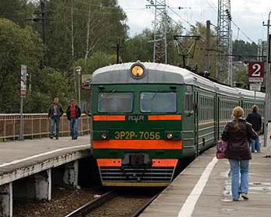
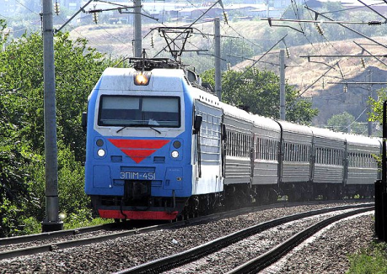
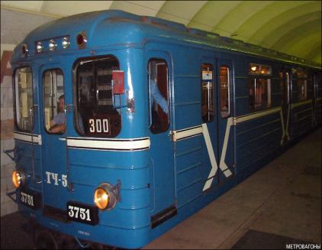
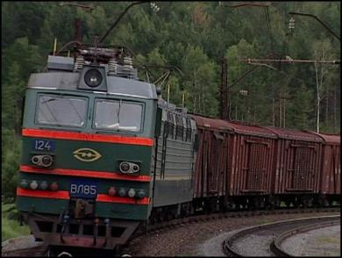
1
2
1
4
3

Slide 4
Научиться объяснять …
Научиться различать …

Slide 5
Поезд метро

Slide 6
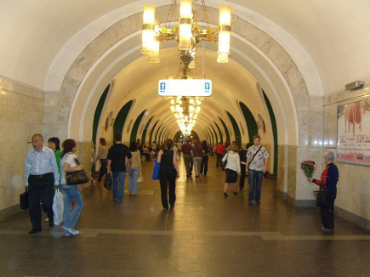
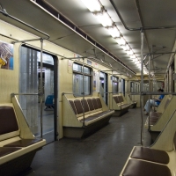
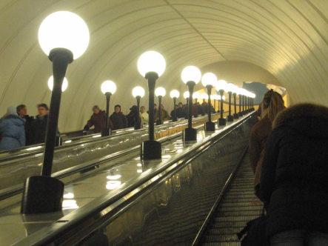

Slide 7
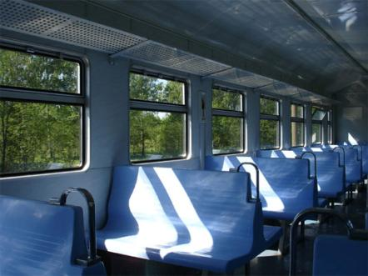
Электричка

Slide 8
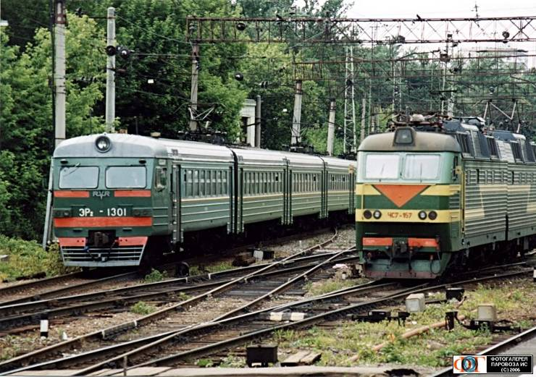
Поезд дальнего следования

Slide 9
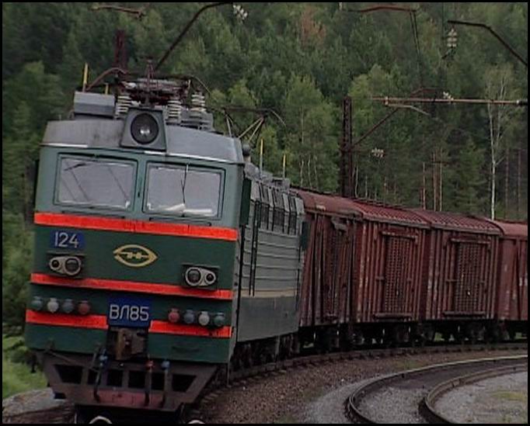
Товарный поезд

Slide 10
1
2
1
4
3

Slide 11
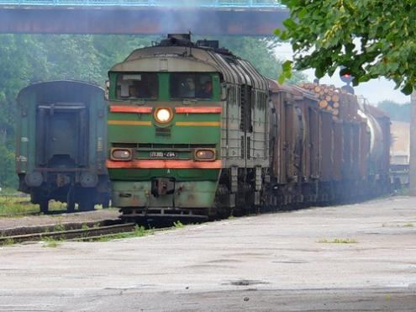
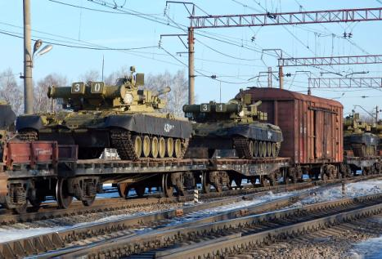
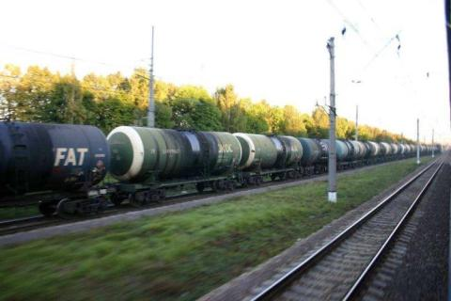
Товарные поезда

Slide 12
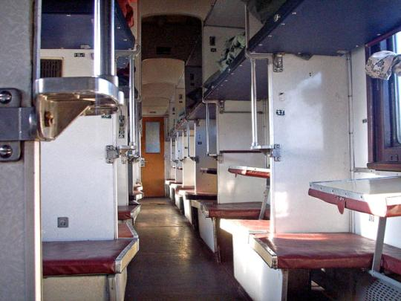
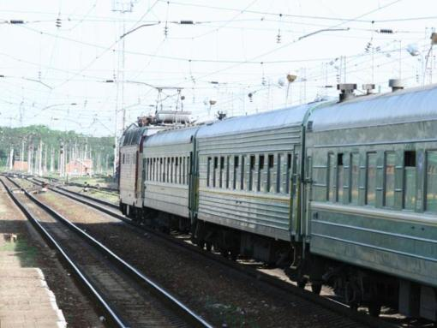
Пассажирские поезда

Slide 13
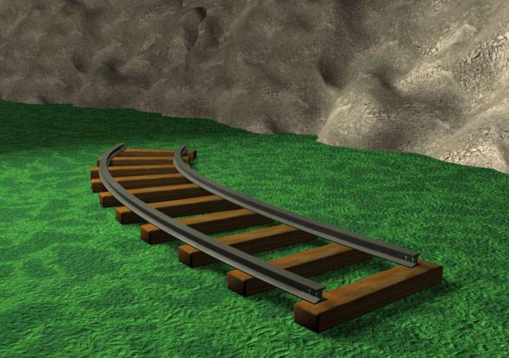
Рельсы лежат на шпалах — деревянных брусах, укладываемых поперек железнодорожного полотна. Они нужны для опоры рельсам.
Рельс — это стальной узкий брус, по которому, катясь, движутся колеса вагонов.

Slide 14
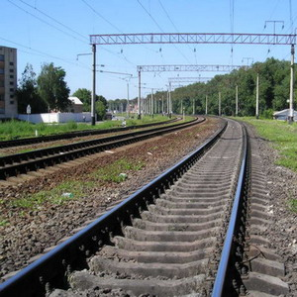

Slide 15
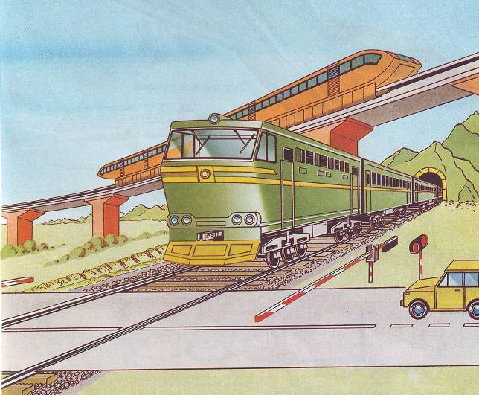
ВЫСОКОСКОРОСТНОЙ ПОЕЗД
ТУННЕЛЬ
ЭСТАКАДА
ЛОКОМОТИВ
ВАГОНЫ
ШПАЛЫ
ШЛАГБАУМ
РЕЛЬСЫ
ЖЕЛЕЗНОДОРОЖНЫЙ ПЕРЕЕЗД

Slide 16
ЭСТАКАДА – строительное сооружение в виде моста, служащее для поднятия вверх путей сообщения, для перехода или переезда через путь.

Slide 17
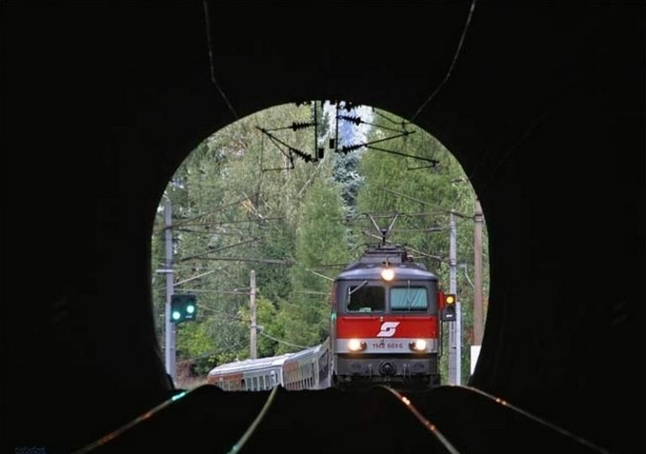
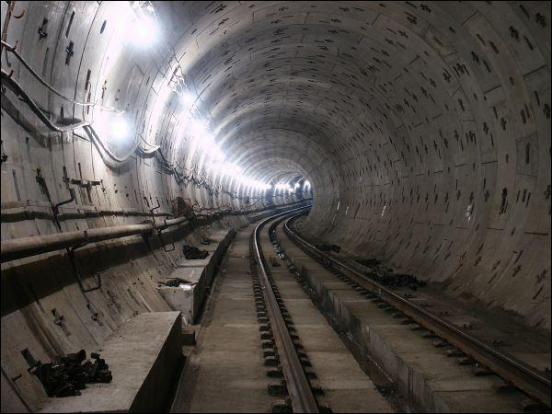
ТУННЕЛЬ – сооружение в виде сквозного коридора, прохода под землёй или в горах.

Slide 18
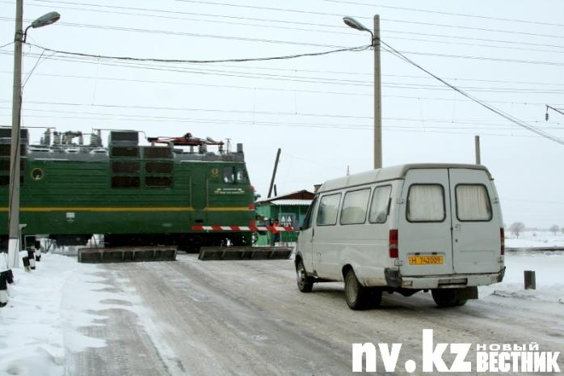
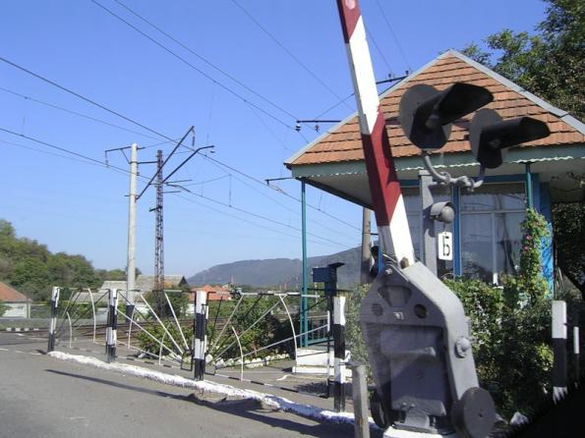
ШЛАГБАУМ – подвижная перекладина, при помощи которой открывают и закрывают путь на железнодорожных переездах.

Slide 19
Железнодорожный переезд

Slide 20
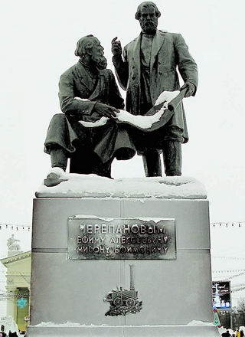
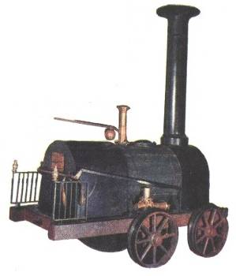
В России первый паровоз был изобретен мастерами Черепановыми (отцом и сыном Ефимом и Мироном).
Это были маленькие и неуклюжие паровозики на четырех колесах и с трубой, длинной, как шея жирафа.
Но ходили они по рельсам
очень проворно и могли тащить за
собой груз тяжелее 3 тонн.

Slide 21
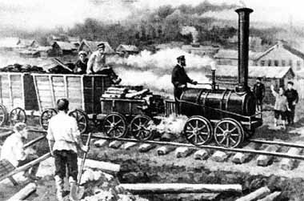

Slide 22
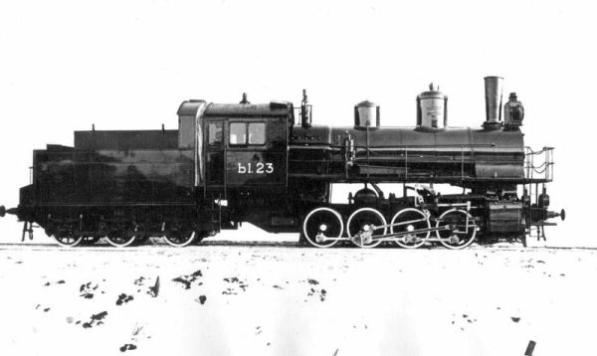
Железная дорога была построена в Нижнем Тагиле. Рельсы были проложены всего на 800 метров. Она была первой железной дорогой у нас в стране.
Со временем стали строить железнодорожные пути по всей стране. Изменялись локомотивы и вагоны, усовершенствовались их механизмы.

Slide 23
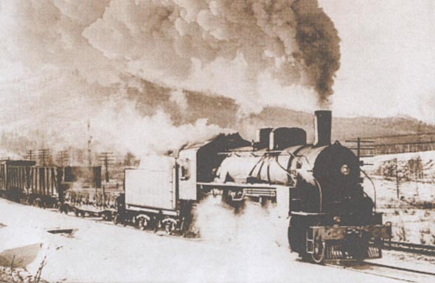

Slide 24
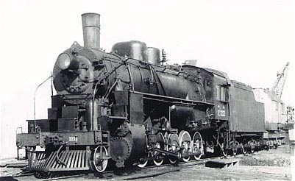
В паровые тихоходы забирались пешеходы.
И могли они в пути на ходу легко сойти.

Slide 25
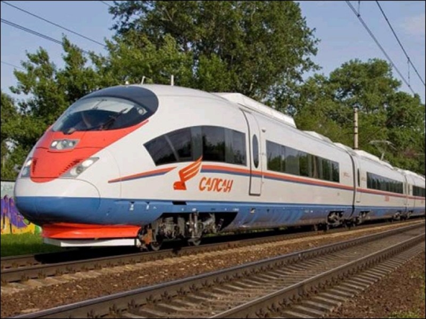
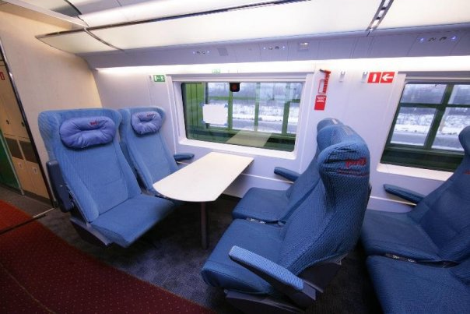

Slide 26
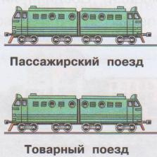

Slide 27
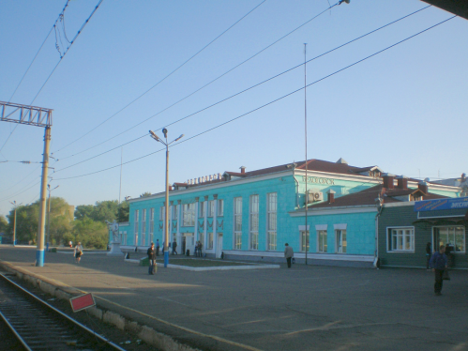
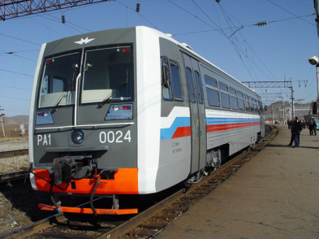
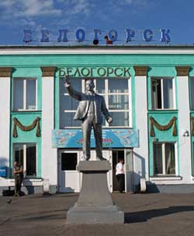

Slide 28
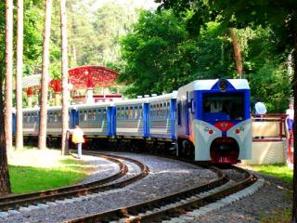
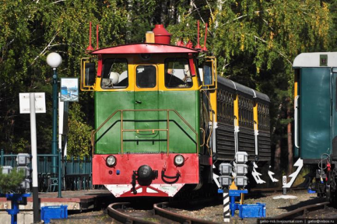
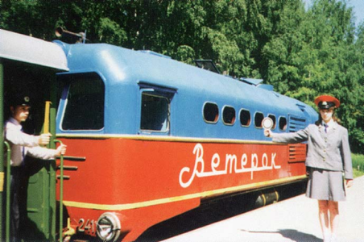
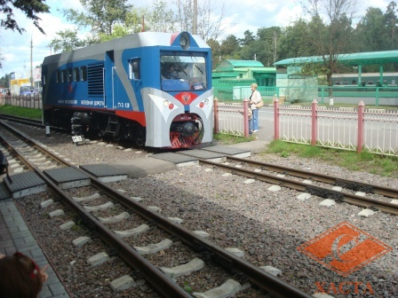

Slide 29
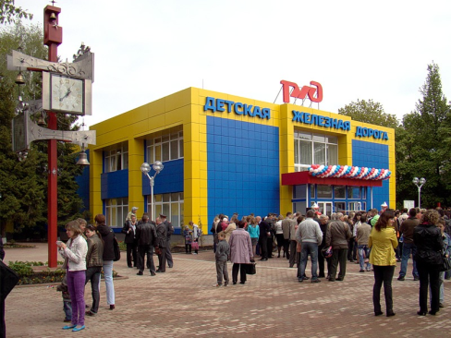
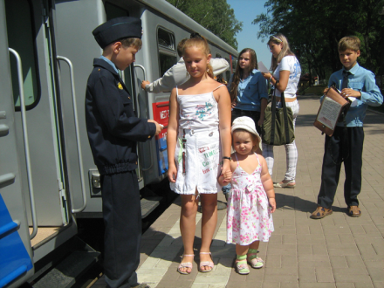
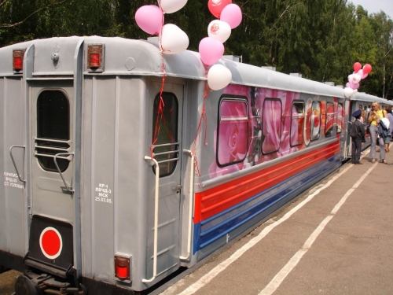

Slide 30
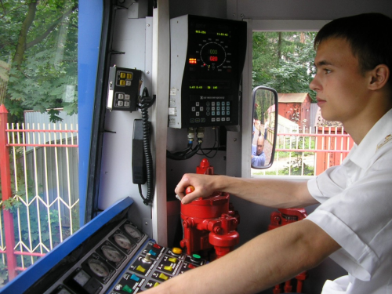
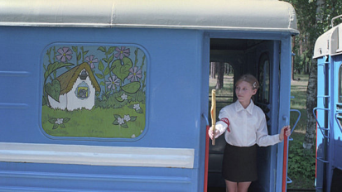
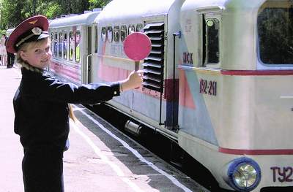
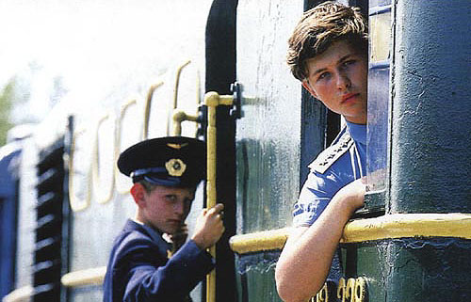

Slide 31
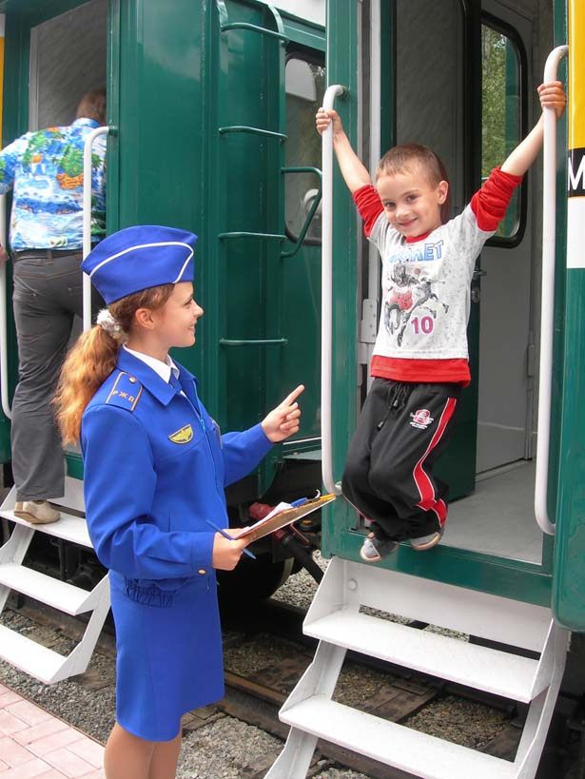
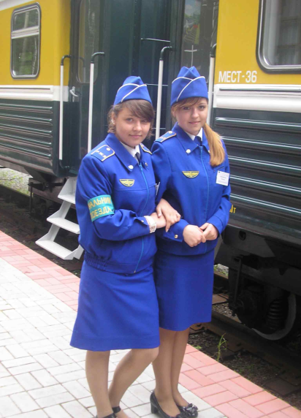

Slide 32
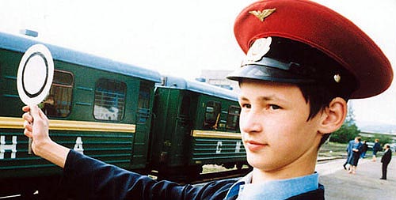
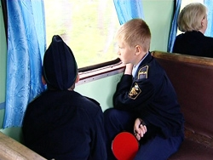
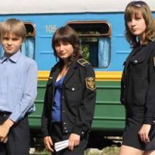

Slide 33
Зачем люди создают поезда?
Какие бывают поезда?
Как устроена железная дорога?

Slide 34
Использованные ресурсы:
http://viki.rdf.ru/ kotrish@yandex.ru
http://images.yandex.ru/#!/yandsearch?

